Slide 1

CÔNG TRÌNH CÂU LẠC BỘ SÁNG TẠO
BẢN ĐỒ CÔNG AN SỐ
Tỉnh Phú Thọ
Dành cho công dân
AI Tư vấn tự động
Bản đồ tương tác
Tác giả: Câu lạc bộ sáng tạo
Notes:
Kính thưa các đồng chí Lãnh đạo Công an tỉnh, hôm nay tôi xin đại diện trình bày công trình ra mắt Câu lạc bộ sáng tạo: Bản đồ Công an số tỉnh Phú Thọ. Xin phép bắt đầu bài trình bày bằng một thực tế hằng ngày mà tất cả chúng ta đều gặp.

Slide 2

THỰC TRẠNG
Lặp lại
Người dân loay hoay tìm địa chỉ đúng
Đi lại nhiều lần vì sai thủ tục
Cùng một câu hỏi thủ tục, giải đáp nhiều lần mỗi ngày
Cán bộ mất thời gian trả lời lặp lại
Ghi nhận từ thực tế công tác, chưa có số liệu thống kê chính thức.
Notes:
Thưa các đồng chí, từ thực tế công tác chúng ta đều thấy một điều: cùng một câu hỏi về thủ tục được hỏi đi hỏi lại rất nhiều lần. Người dân thì loay hoay tìm đúng trụ sở, mất công đi lại vì chuẩn bị sai giấy tờ. Cán bộ thì mất thời gian trả lời những câu giống hệt nhau. Tôi xin lưu ý đây là ghi nhận từ quan sát thực tế, chưa phải số liệu thống kê chính thức, nên tôi không nêu con số cụ thể.

Slide 3
Người dân cần được hướng dẫn chính xác
trước khi đến làm thủ tục.
Nhu cầu thường gặp của người dân
Notes:
Từ thực tế công tác, có thể thấy người dân cần được hướng dẫn chính xác trước khi đến làm thủ tục. Đây là một nhận định khái quát, không phải trích dẫn nguyên văn của một trường hợp cụ thể. Chính nhu cầu đó đã thôi thúc tôi bắt tay nghiên cứu.

Slide 4
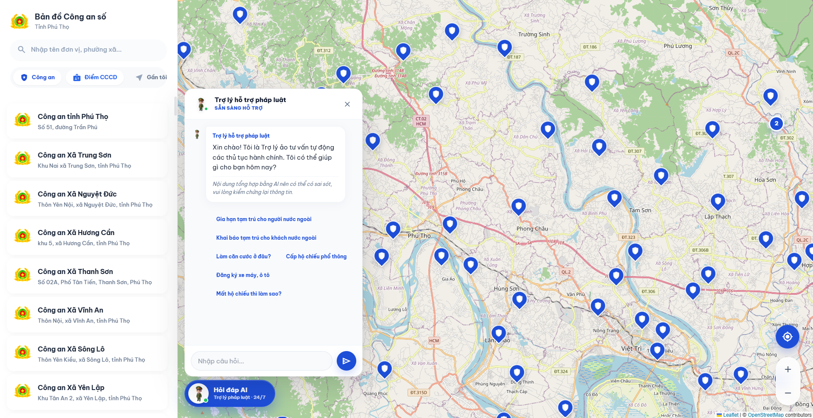

CÚ HÍCH GIẢI PHÁP
Bản đồ Công an số
Một điểm chạm để người dân tra cứu đúng nơi và hỏi đúng thủ tục.
Bản đồ tương tác
Định vị mạng lưới trụ sở trên nền OpenStreetMap.
Trợ lý ảo AI
Tư vấn thủ tục hành chính, giải đáp 24/7.
Giao diện thử nghiệm trên máy tính
Notes:
Và đó là lý do Bản đồ Công an số ra đời. Nó không chỉ là một cái bản đồ khô khan. Nó là sự kết hợp giữa bản đồ định vị chính xác mọi trụ sở, và một Trợ lý ảo AI hiểu luật, túc trực 24/7 để tư vấn thủ tục cho dân.

Slide 5
Giảm rủi ro trả lời sai
bằng dữ liệu có kiểm soát
và hậu kiểm.
Notes:
Thưa các đồng chí, dùng AI thì lo nhất là AI bịa chuyện. Tôi không dám khẳng định hệ thống đúng tuyệt đối, vì như vậy là không trung thực. Điều tôi xin báo cáo là: hệ thống được thiết kế để GIẢM RỦI RO trả lời sai, bằng hai nguyên tắc — chỉ dựa trên kho dữ liệu có kiểm soát, và có bước hậu kiểm trước khi hiển thị cho người dân.

Slide 6




CÁCH TIẾP CẬN KỸ THUẬT
4 lớp kiểm soát giảm rủi ro trả lời sai
Không có phép màu — đây là quy trình kiểm soát gồm 4 lớp, mỗi lớp chặn một kiểu sai khác nhau:
Truy hồi có kiểm soát
AI chấm điểm lại
Bám theo căn cứ
Hậu kiểm
Ưu tiên nguồn đã qua rà soát nội bộ, đúng thẩm quyền và cấp thực hiện.
Mô hình thứ hai rà soát, loại tài liệu gần giống nhưng sai ngữ cảnh.
Bám tài liệu truy hồi được; thiếu căn cứ thì báo không đủ cơ sở.
Đối chiếu số điện thoại, địa chỉ, căn cứ pháp lý với nguồn.
Hiện trạng: lớp 2, 4 đang hoạt động; lớp 1, 3 đã kiểm thử đạt trên bản thử nghiệm, sẵn sàng áp dụng, đang chờ phê duyệt.
Notes:
Để giảm rủi ro trả lời sai, hệ thống được thiết kế gồm bốn lớp kiểm soát nối tiếp nhau. Lớp một: truy hồi có kiểm soát, ưu tiên nguồn đã qua rà soát nội bộ, đúng thẩm quyền, đúng cấp thực hiện, tránh lẫn quy định cấp xã với cấp tỉnh. Lớp hai: dùng chính một AI khác chấm điểm, xếp hạng lại kết quả, loại bỏ tài liệu gây nhiễu. Lớp ba: câu trả lời phải bám theo tài liệu truy hồi được, nếu không đủ căn cứ thì báo không đủ cơ sở thay vì suy diễn. Lớp bốn: trước khi hiển thị, một bước hậu kiểm tự động đối chiếu lại từng số điện thoại, địa chỉ, căn cứ pháp lý với nguồn. Ở đây tôi xin báo cáo rõ hiện trạng để các đồng chí nắm đúng: lớp hai và lớp bốn hiện đã hoạt động. Lớp một và lớp ba đã kiểm thử đạt trên bản thử nghiệm, sẵn sàng để áp dụng — chỉ còn chờ phê duyệt để bật trên bản chạy chính thức. Đây chính là một trong những nội dung tôi xin kiến nghị ở phần sau.

Slide 7

MINH HOẠ
Quy trình xử lý một câu hỏi
Video minh hoạ — nội dung câu hỏi và câu trả lời là ví dụ, không phải tư vấn chính thức.
Notes:
Đây là video minh hoạ quy trình hệ thống xử lý một câu hỏi của người dân: từ lúc tiếp nhận câu hỏi, truy hồi tài liệu, chọn lọc đúng tài liệu có thẩm quyền, cho tới khi sinh câu trả lời kèm trích dẫn nguồn. Tôi xin lưu ý, nội dung câu hỏi và câu trả lời trong video chỉ là ví dụ để minh hoạ luồng xử lý, không phải nội dung tư vấn chính thức. Video không có âm thanh, các đồng chí có thể vừa xem vừa nghe tôi trình bày.

Slide 8
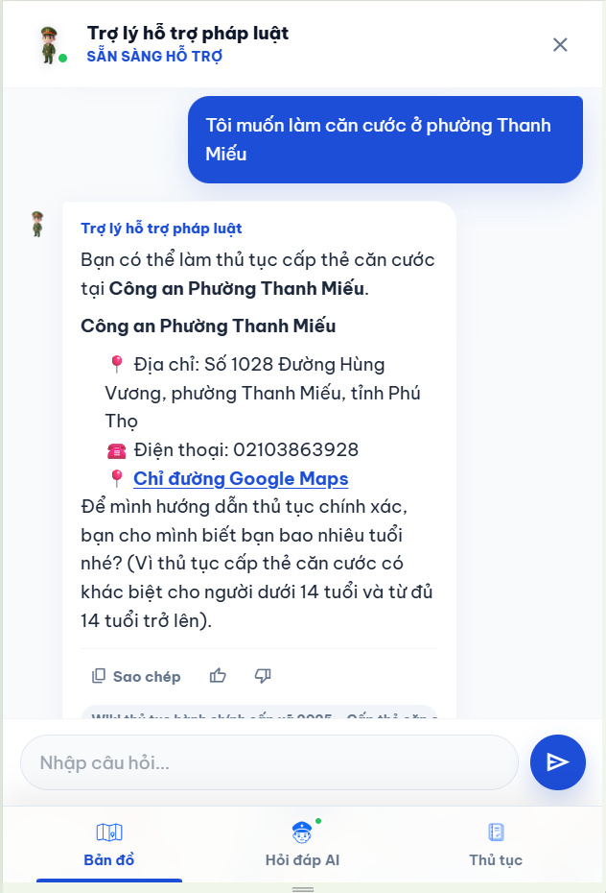
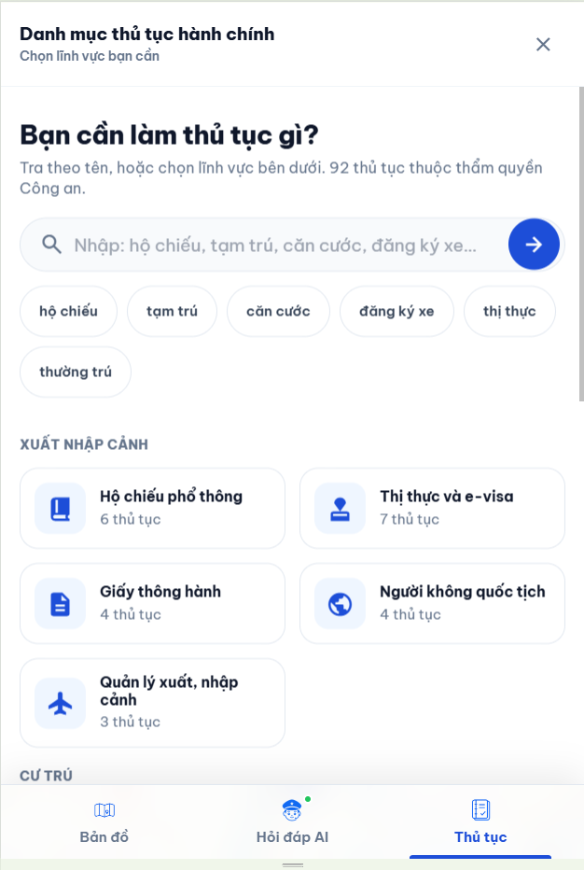

TÍNH NĂNG VƯỢT TRỘI
Phục vụ nhân dân địa phương
Thiết kế để dễ dùng
trên điện thoại
Thân thiện dễ dùng
Giao diện tối giản, tối ưu cho điện thoại di động.
Hỗ trợ Ngoại ngữ
Dịch Tiếng Anh/Trung/Hàn cho người nước ngoài.
Quản trị linh hoạt
Cán bộ cập nhật dữ liệu tự động qua Google Sheets.
Bảo mật
Ngăn chặn tấn công bằng hệ thống Cloudflare Turnstile.
Notes:
Hệ thống cực kỳ thân thiện với người dân địa phương qua giao diện điện thoại. Ngoài ra, để hỗ trợ hội nhập, nó còn bổ sung tính năng đa ngôn ngữ. Về phía cán bộ, việc quản trị cũng cực kỳ đơn giản qua Google Sheets.

Slide 9

GIÁ TRỊ MANG LẠI
Giá trị có thể đo kiểm
24/7
17–28 GIÂY
Tra cứu được ngoài giờ hành chính, không phải chờ tới lượt.
Thời gian phản hồi p95 đo trong kiểm thử nội bộ, tuỳ nhà cung cấp AI.
Số liệu từ kiểm thử nội bộ, chưa phải số liệu vận hành thực tế trên diện rộng.
Notes:
Về giá trị mang lại: thứ nhất, hệ thống phục vụ 24/7, người dân tra cứu được cả ngoài giờ hành chính mà không phải chờ tới lượt. Thứ hai, về tốc độ, tôi xin báo cáo đúng số đo: thời gian phản hồi p95 trong kiểm thử nội bộ khoảng 17 giây, và có thể lên tới khoảng 28 giây khi hệ thống phải chuyển sang nhà cung cấp AI dự phòng. Tôi nói rõ đây là số đo trong kiểm thử, chưa phải số liệu vận hành thực tế trên diện rộng. Đổi lại, dự án cần chi phí đầu tư hạ tầng máy chủ và API.

Slide 10

ĐIỀU KIỆN TRIỂN KHAI
Ba điều kiện để vận hành hiệu quả
Sản phẩm đã hoạt động. Để vận hành hiệu quả và bền vững, công trình cần ba sự phối hợp rõ ràng.
BÊN PHỐI HỢP
NỘI DUNG PHỐI HỢP
Câu lạc bộ Sáng tạo
Trực tiếp phụ trách kỹ thuật và vận hành; đề nghị đơn vị CNTT hỗ trợ khi có việc chuyên sâu.
1
Đơn vị nghiệp vụ
Rà soát, phê duyệt và cập nhật nội dung; hậu kiểm chuyên môn vì AI vẫn có thể trả lời sai.
2
Cán bộ tiếp công dân
Bổ sung tình huống thực tế và những câu hỏi người dân thường gặp ngay tại quầy.
3
Notes:
Kính thưa các đồng chí, sản phẩm đã hoạt động được, nhưng để vận hành hiệu quả và bền vững thì một mình tôi không thể làm hết. Tôi xin thẳng thắn: bản thân tôi vừa không chuyên về công nghệ, vừa không phải người trực tiếp tiếp công dân hằng ngày — đây là công trình tôi tự mày mò nghiên cứu theo góc nhìn cá nhân. Chính vì vậy, tôi xin đề xuất ba điều kiện phối hợp. Thứ nhất, về kỹ thuật: Câu lạc bộ Sáng tạo xin được trực tiếp phụ trách vận hành hệ thống; khi có vấn đề công nghệ chuyên sâu thì kính đề nghị đơn vị công nghệ thông tin hỗ trợ. Thứ hai, về nội dung: kính đề nghị đơn vị nghiệp vụ rà soát, phê duyệt và cập nhật nội dung; đây cũng là bước hậu kiểm quan trọng, bởi bản chất AI vẫn có thể trả lời sai nên rất cần con người kiểm soát. Thứ ba, về thực tế: kính mong các đồng chí cán bộ trực tiếp tiếp công dân bổ sung những tình huống thật và những câu người dân hay hỏi ngay tại quầy. Và trên hết, chúng tôi xác định làm từng bước — thí điểm ở phạm vi hẹp, đánh giá kết quả, rồi mới nhân rộng — để mọi rủi ro đều nằm trong tầm kiểm soát.

Slide 11

TẦM NHÌN THIẾT THỰC
Một chính quyền số gần dân
Hoàn thiện hệ sinh thái dịch vụ công thông minh.
Xây dựng hình ảnh Công an Phú Thọ hiện đại, tận tụy.
KÍNH ĐỀ NGHỊ LÃNH ĐẠO CÔNG AN TỈNH
Cho phép thí điểm với cấu hình kiểm soát đã kiểm thử
Giao đơn vị nghiệp vụ thẩm định nội dung kho dữ liệu
Bố trí cán bộ CNTT và kinh phí duy trì hạ tầng hằng năm
Xin trân trọng cảm ơn các đồng chí Lãnh đạo!
Notes:
Kính thưa các đồng chí Lãnh đạo, đây không chỉ là một phần mềm, đây là viên gạch góp phần xây dựng hình ảnh chính quyền số gần dân. Trên tinh thần cầu thị vừa báo cáo, tôi kính đề nghị Lãnh đạo Công an tỉnh ba nội dung. Một là, cho phép triển khai thí điểm với cấu hình kiểm soát đã kiểm thử, đánh giá kết quả rồi mới tiến tới nhân rộng. Hai là, giao đơn vị nghiệp vụ thẩm định nội dung kho dữ liệu để bảo đảm tính chính xác về pháp lý. Ba là, quan tâm bố trí cán bộ công nghệ thông tin và kinh phí duy trì hạ tầng hằng năm, để hệ thống phục vụ nhân dân được lâu dài. Xin trân trọng cảm ơn các đồng chí.

